Slide 1
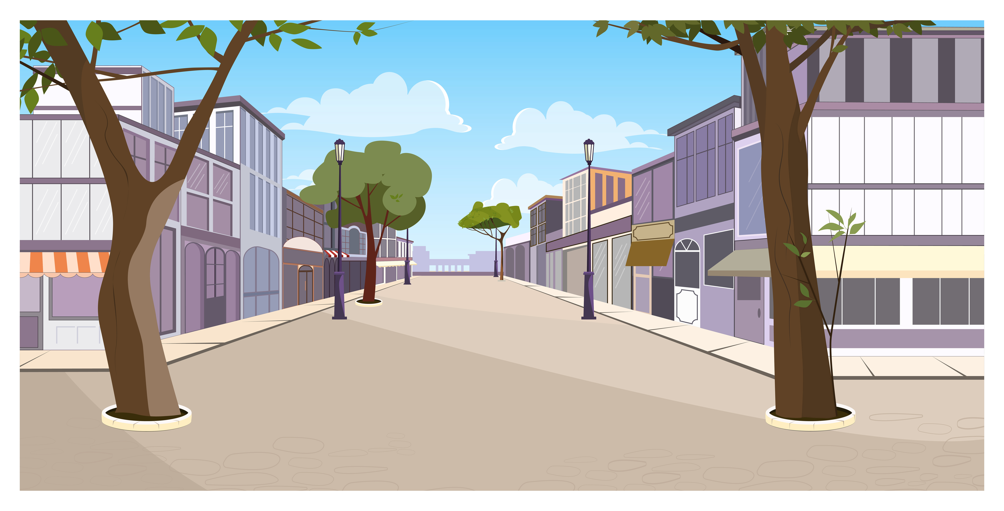


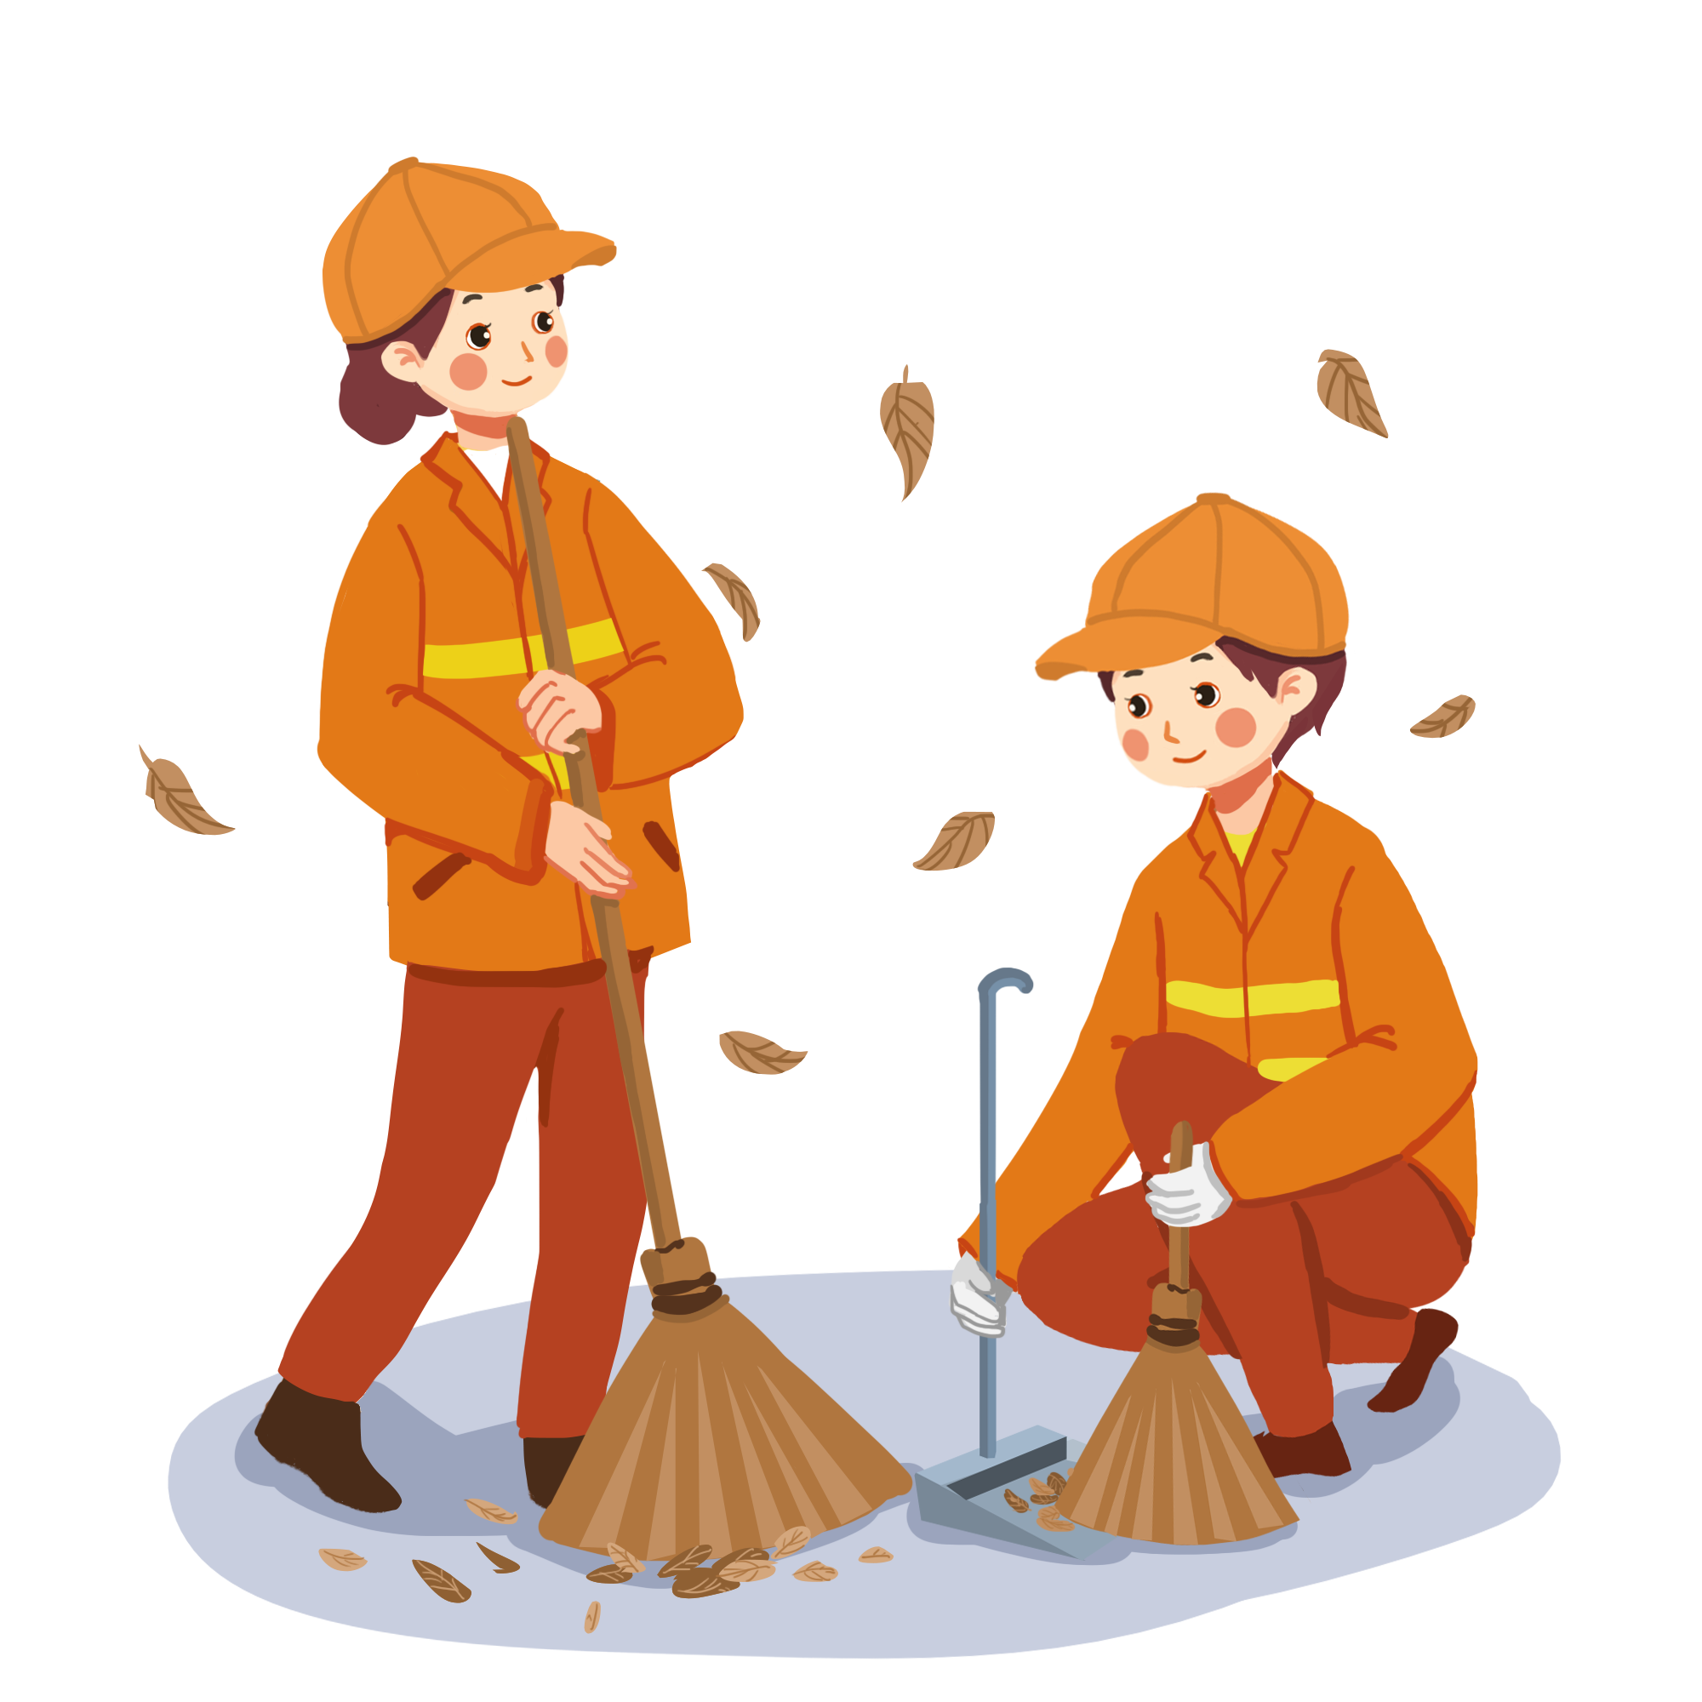

Đọc
TIẾNG CHỔI TRE
(Trang 54)

Slide 2

Chia đoạn
Những đêm hè Khi ve ve Đã ngủ Tôi lắng nghe Trên đường Trần Phú Tiếng chổi tre Xao xác Hàng me Tiếng chổi tre Đêm hè Quét rác...
Những đêm đông Khi cơn giông Vừa tắt Tôi đứng trông Trên đường lặng ngắt Chị lao công Như sắt Như đồng Chị lao công Đêm đông Quét rác...
Nhớ em nghe Tiếng chổi tre Chị quét Những đêm hè Đêm đông gió rét Tiếng chổi tre Sớm tối Đi về Giữ sạch lề Đẹp lối Em nghe!
(Tố Hữu)

Slide 3

TỪ KHÓ
Xao xác
Lặng ngắt
Gió rét
Sạch lề

Slide 4


Giải nghĩa từ
Tiếng động nối tiếp nhau trong cảnh yên tĩnh
Xao xác
Lao công
Người làm các công việc vệ sinh, phục vụ

Slide 5

Tiếng chổi tre
Những đêm hè Khi ve ve Đã ngủ Tôi lắng nghe Trên đường Trần Phú Tiếng chổi tre Xao xác Hàng me Tiếng chổi tre Đêm hè Quét rác...
Những đêm đông Khi cơn giông Vừa tắt Tôi đứng trông Trên đường lặng ngắt Chị lao công Như sắt Như đồng Chị lao công Đêm đông Quét rác...
Nhớ em nghe Tiếng chổi tre Chị quét Những đêm hè Đêm đông gió rét Tiếng chổi tre Sớm tối Đi về Giữ sạch lề Đẹp lối Em nghe!
(Tố Hữu)
Luyện đọc
nhóm 3

Slide 6


Trả lời
câu hỏi

Slide 7
Câu 1
Chị lao công làm việc vào những khoảng thời gian nào
Chị lao công làm việc vào những đêm hè, những đêm đông.

Slide 8
Câu 2
Đoạn thứ hai cho biết công việc của chị lao công vất vả như thế nào
Những đêm đông Khi cơn giông Vừa tắt Tôi đứng trông Trên đường lặng ngắt Chị lao công Như sắt Như đồng Chị lao công Đêm đông Quét rác...
Đoạn thơ thứ 2 cho biết chị lao công phải làm việc lúc đêm khuya, thời tiết giá lạnh, đường phố vắng tanh.

Slide 9
Câu 3
Những câu thơ sau nói lên điều gì?
Sự chăm chỉ của chị lao công
“Những đêm hè
Đêm đông gió rét
Tiếng chổi tre
Sớm tối
Đi về”
Niềm tự hào của chị lao công
Sự thay đổi của thời tiết đêm hè và đêm đông

Slide 10
Câu 4
Tác giả nhắn nhủ em điều gì qua 3 câu thơ cuối
Thông qua ba câu thơ cuối, tác giả nhắn nhủ chúng ta rằng phải luôn giữ gìn những đường phố, đường làng sạch đẹp.
“Giữ sạch lề Đẹp lối Em nghe!”

Slide 11
Chị lao công vất vả để giữ đường phố sạch đẹp. Chúng ta cần phải biết quý trọng và biết ơn chị.

Slide 12
Luyện tập

Slide 13
Những đêm hè Khi ve ve Đã ngủ Tôi lắng nghe Trên đường Trần Phú Tiếng chổi tre Xao xác Hàng me Tiếng chổi tre Đêm hè Quét rác...
Câu 1
Trong đoạn thơ thứ nhất, từ nào miêu tả âm thanh của tiếng chổi tre

Slide 14

Câu 2
Thay lời tác giả, nói lời cảm ơn đối với chị lao công
Làm việc theo
nhóm đôi, một bạn đóng vai chị lao công và một bạn đóng vai tác giả
Mẫu:
Tôi rất biết ơn chị vì chị đã làm cho đuờng phố sạch, đẹp.

Slide 15
Hẹn gặp lại nhé!

